Slide 1
« BIENVENUE, DANS LE MONDE DES POSSIBLES »
Pourquoi et comment intégrer un management moderne dans un environnement toujours plus complexe, changeant et incertain ?
Management d’Entreprise
Notes:
Prévoir c’est une chose, piloter en est une autre

Slide 2
Présentation de l’intervenant
Cédric FRADIN a occupé pendant plus de 20 ans des postes de CFO pour des ETI et des grands groupes principalement dans la distribution, les services et le BTP.
Il est actuellement associé du Cabinet Adapt1solution spécialisé dans l’exploitation des données et le management de la performance globale
Il accompagne les directions financières et du contrôle de gestion dans leur transformation digitale.
Il rédige des tribunes et livres blancs sur les enjeux du digital (Membre du groupe de travail sur l’IA, le Big Data et la RPA – DFCG en 2018 et 2019)
Il dispense des cours d’enseignement et réalise des supports e.learning sur la transformation digitale des fonctions Finance, la cybersécurité, le RGPD….
Ouvrages : co-auteur « SIRH des systèmes d’informations aux solutions de management des RH » - Chapitre 10 : La Datavisualisation – avril 2021 – Editions Vuibert / « Pilotage social et Performance RH » - Chapitre 3 : Les indicateurs de mesure RH - IPSOC – Janvier 2022
02

Slide 3
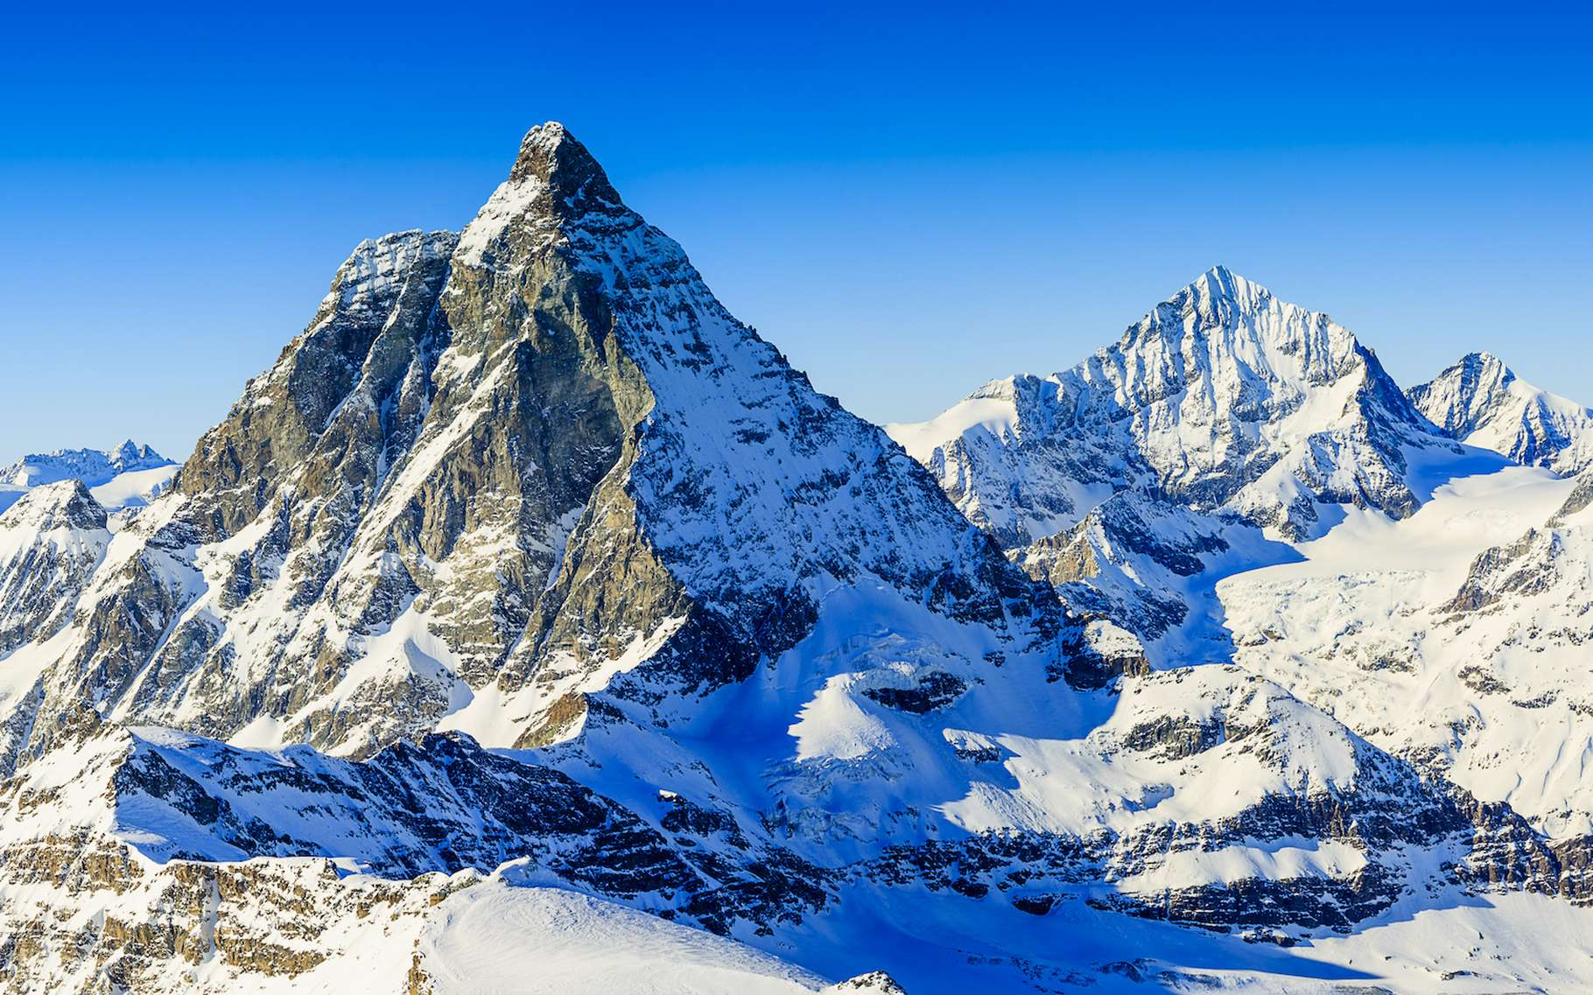
.
Ajuster le chemin tout en gardant le « SENS »
Direction & Signification
Ajuster le chemin tout en gardant le “sens”
03

Slide 4
Un management qui doit s’adapter au contexte
Complexité
=> approche analytique avancée
Fréquence des changements
=> Adapter son modèle d’affaires aux tendances
=> Ajuster sa stratégie
Niveau d’incertitude élevé
=> Changement des modèles de prévision
Recherche d’agilité organisationnelle
Eclairage des décisions
Recherche d’opportunités stratégiques
04

Slide 5
Les apports du management moderne
Agilité et Adaptabilité
▪ Moderne : flexibilité, réactivité et innovation
▪ Traditionnel : rigidité et stabilité (structure hiérarchique et processus figés)
Culture Collaborative et Participation
▪ Moderne : partage des idées et prise de décision participative (autonomie et confiance)
▪ Traditionnel : autorité centralisée et modèle top-down
Gestion du Changement
▪ Moderne : le changement est une constante
▪ Traditionnel : forte résistante aux changements & poids hiérarchique
Technologie et Innovation
▪ Moderne : encourager l’innovation technologique
▪ Traditionnel : lenteur et résistance dans l’adoption de nouvelles technologies
05

Slide 6
Les apports du management moderne
Flexibilité du Lieu de Travail
▪ Moderne : modèles de travail flexibles
▪ Traditionnel : présence physique au bureau
Orientation Client
▪ Moderne : orienté satisfaction clients
▪ Traditionnel : attaché au respect des processus internes
Développement Continu des Compétences
▪ Moderne : poids de la formation et de l’apprentissage
▪ Traditionnel : compétences statiques pour des rôles dédiés
06

Slide 7
Lien fort entre management et contrôle de gestion
.
Importance du lien entre performance et résultat
On utilise très souvent de manière interchangeable la notion de performance et de résultat, alors qu’elles doivent être bien dissociées pour organiser le management organisationnel dans une approche causale (Pour-Quoi ? – Quoi ? Et Comment ?)
▪ La performance se joue dans les réalisations et le niveau d’activité au cœur des processus opérationnels (CT)
▪ Le résultat n’est qu’un constat « froid » à un instant T (LMT) qui est la résultante de la performance des processus
07

Slide 8
Lien fort entre management et contrôle de gestion
.
Un exemple pour mieux comprendre :
Processus de révision
● Nbre d’heures de soutien
● Nbre de Moocs visualisés
● Nbre d’auto-évaluations
● Budget investi
Résultat
● La ou les notes !!!!
● Appréciations (au-delà des notes….)
Impact
(effet LT)
● Obtention du diplôme
● Classement d’admission
08

Slide 9
Lien fort entre management et contrôle de gestion
.
Savoir relier les différents niveaux d’indicateurs (chaine causale)
Indicateurs de constat
Indicateurs d’effets à LT
Indicateurs de ressources (à disposition)
Indicateurs d’effets à MT
Indicateurs de situation (contexte)
Indicateurs d’effets à CT
(avantages immédiats)
Indicateurs d’activités
(moyens consommés)
Indicateurs de processus (progrès des processus)
Indicateurs de pilotage
Temporalité
09

Slide 10
Management et outils du digitale
.
Les solutions digitales doivent être mises au service d’un management moderne
Dans un environnement de management moderne, caractérisé par la participation active, l'agilité et l'adaptabilité, l'utilisation de solutions technologiques telles que les solutions EPM (Enterprise Planning Management) et les outils de Business Intelligence (BI) devient cruciale.
Elles contribuent au décloisonnement d’organisations fonctionnant souvent en silos
010

Slide 11
Les apports des solutions digitales
Automatisation du Cycle de Gestion Budgétaire (EPM)
▪ Moderne : Encourager l'efficacité et la rapidité dans la prise de décision budgétaire
▪ Apport : automatise les travaux de simulation, de gestion du cycle et du suivi budgétaire
Production d'Indicateurs Clés (BI)
▪ Moderne : Favoriser une culture basée sur les données
▪ Apport : mise sous surveillance des performance et mesures correctrices en temps réel (temps voulu plutôt que périodicité régalienne)
Accessibilité des informations à Tous les Niveaux
▪ Moderne : Faciliter transparence et collaboration à tous les niveaux
▪ Apport : accès facile et en livre-service à des informations actualisées, pertinentes et actionnables
On va vers l’information
Renforcement de la gestion de la performance par les Objectifs
▪ Moderne : définition d’objectifs clairs (SMART) et gestion continue de la performance
▪ Apport : permet l’alignement des objectifs individuels et organisationnels
011

Slide 12
Les apports des solutions digitales
Collaboration en Temps Réel
▪ Moderne : Favoriser la collaboration instantanée et la prise de décision collective
▪ Apport : collaboration en temps réel grâce aux plateformes Cloud et des solutions de partages intégrant la gestion de workflows
Adaptabilité aux Changements
▪ Moderne : capacité à s'adapter rapidement aux changements dans l'environnement et dans les Business modèles
▪ Apport : fonctionnalités de production de scénarios, de simulation et de modélisation
012

Slide 13
« BIENVENUE, DANS LE MONDE DES POSSIBLES »
MERCI DE VOTRE ATTENTION
Management d’Entreprise
Notes:
Prévoir c’est une chose, piloter en est une autre

